Slide 1




Unidad de Aprendizaje
PREPARACIÓN DE DATOS
Tema:
Conocer los conceptos fundamentales del manejo una base de datos distribuida
Dra. Carmen Liliana Rodríguez Páez
Ingenieriera en Sistemas Inteligentes
Universidad Autónoma del Estado de México
Unidad Academica Profesional Nezahualcóyotl

Slide 2


DIRECTORIO DE LA UAEM Dr. en D. Jorge Olvera García Rector Dr. en Ed. Alfredo Barrera Baca Secretario de Docencia Dra. en Est. Lat. Ángeles Ma. del Rosario Pérez Bernal Secretaria de Investigación y Estudios Avanzados Dr. en D. José Benjamín Bernal Suárez Secretario de Rectoría Mtra. en E. P. D. Ivett Tinoco García Secretaria de Difusión Cultural Mtro. en C. I. Ricardo Joya Cepeda Secretario de Extensión Vinculación Mtro. en E. Javier González Martínez Secretario de Administración Dr. en C. Pol. Manuel Hernández Luna Secretario de Planeación y Desarrollo Institucional Mtra. en A. Ed. Yolanda E. Ballesteros Sentíes Secretaria de Cooperación Internacional Dr. en. D Hiram Raúl Piña Libien Abogado General Lic. en Com. Juan Portilla Estrada Director General de Comunicación Universitaria Lic. Jorge Bernaldez García Secretario Técnico de la Rectoría Mtro. en A. Emilio Tovar Pérez Director General de Centros Universitarios y Unidades Académicas Profesionales Mtro. en A. Ignacio Gutiérrez Padilla Contralor | DIRECTORIO DE LA UAP-NEZAHUALCÓYOTL Dr. en C.E. Luis Ramón López Gutiérrez Coordinador Dr. en F.M. Israel Gutiérrez González Subdirector Académico Lic. en E. Alfredo Ríos Flores Subdirector Administrativo Dra. en C. S. María Luisa Quintero Soto Coordinadora de Investigación y Estudios Avanzados Lic. en A. E. Víctor Manuel Durán López Coordinador de Planeación y Desarrollo Institucional Dr. en E. Selene Jiménez Bautista Coordinadora de la Licenciatura en Comercio Internacional Dra. en C. Georgina Contreras Landgrave Coordinadora de la Licenciatura en Educación para la Salud Dra. en C. Dora María Calderón Nepamuceno Coordinadora de Ingeniería en Sistemas Inteligentes Mtro. en C. Juan Antonio Jiménez García Coordinador de Ingeniería en Transporte

Slide 3
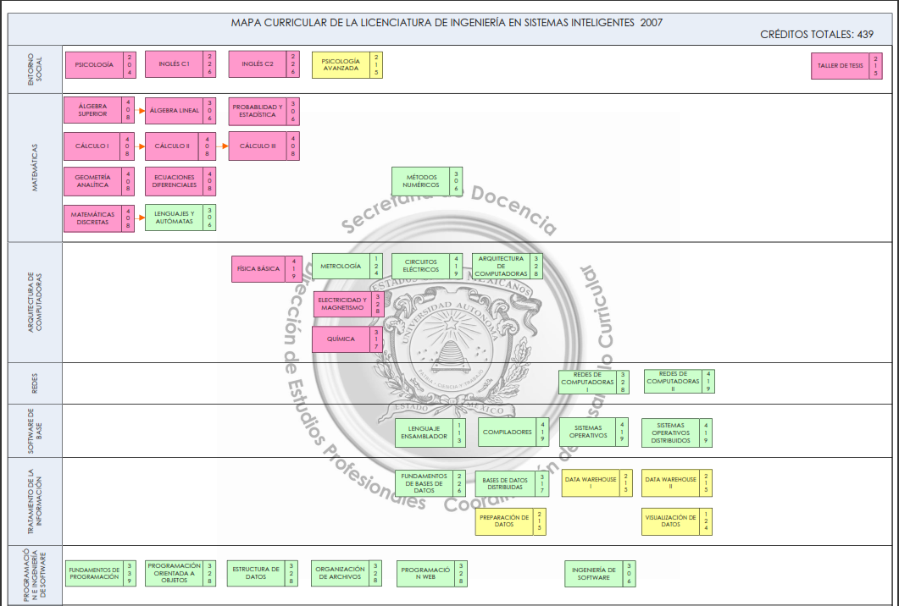
Ubicación de la asignatura preparación de datos dentro del programa de la Lic. en Ingeniería en Sistemas Inteligentes

Slide 4
Contenido Sintético
PREPARACIÓN DE DATOS
Unidad II.
2.1. Introducción
2.2. Modelo relacional
2.3 Descripción de datos
2.4. Modelo semántico
2.5. Tipos de datos
2.6. Ventajas modelos de datos
2.7 Glosario de términos
2.8 Sentencias de SQL

Slide 5
Presentación
Se sugieren estrategias didácticas la revisión bibliográfica y solución de ejercicios por parte del alumno y la explicación por parte del instructor de temas específicos de mayor complejidad. Para consolidar los conocimientos, también es necesario realizar ejercicios que fortalezcan la parte teórica e incrementen su capacidad creativa.
La evaluación de la unidad de aprendizaje se efectuará a través de cuatro exámenes parciales escritos, así mismo se considerará la puntual asistencia a clase y la presentación de un proyecto final desarrollado por el alumno en el cual se apliquen los conocimientos adquiridos durante el curso.
Con lo antes mencionado, el ingeniero en computación como experto en su ramo tendrá las herramientas necesarias para poder interactuar de manera eficiente con profesionales en otros campos del saber para así solucionar problemas en bases científico-metodológicas congruentes afrontando los retos actuales del desarrollo tecnológico y económico.

Slide 6
Preparación de datos
El propósito del presente material tiene como objetivo cubrir la segunda unidad del programa de estudios de preparación de datos; correspondiente a la Unidad II.
Conocer los conceptos fundamentales del manejo una base de datos distribuida.
Conocer la sintaxis de programación usando SQL

Slide 7
Introducción
En el modelo relacional se utiliza un grupo de tablas para representar los datos y las relaciones entre ellos.
Cada tabla está compuesta por varias columnas, y cada columna tiene un nombre único.

Slide 8
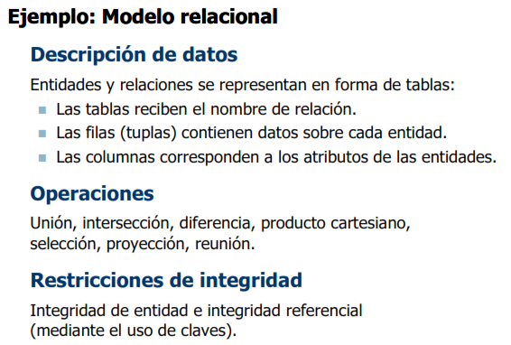
Modelo relacional

Slide 9
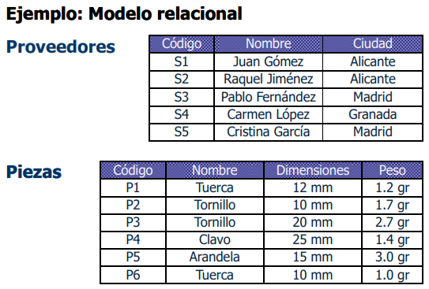
Modelo relacional

Slide 10
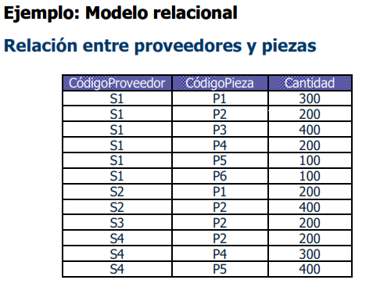
Modelo relacional

Slide 11
Modelo relacional

Slide 12
Modelo relacional

Slide 13
Modelo semántico
Consiste en estudiar los datos que se pretenden almacenar en la base de datos antes de elegir el modelo de datos concreto que se va a usar en la base de datos.
El modelo semántico permite separar el análisis (¿qué?) del diseño (¿cómo?)

Slide 14
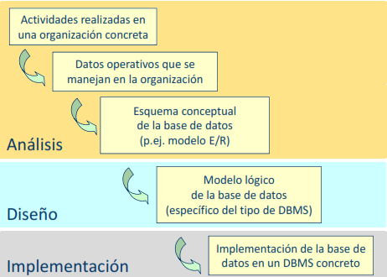
Ciclo de vida en cascada

Slide 15
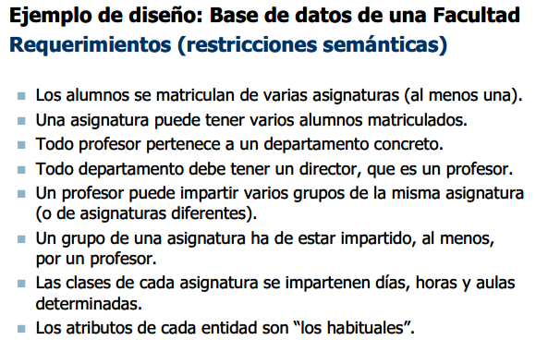
Ejemplo
Identificar entidades y atributos y clave primaria
Definir Cardinalidad , relaciones y entidades participantes
Hacer el diagrama entidad relación tradicional
Hacer el esquema relacional

Slide 16
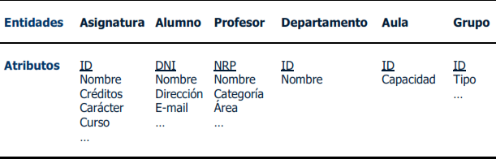
Ejemplo
1. Identificación de entidades, atributos y llave primaria.

Slide 17
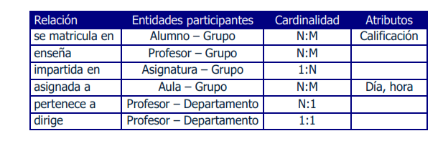
Ejemplo
2. Definir Cardinalidad , relaciones y entidades participantes

Slide 18
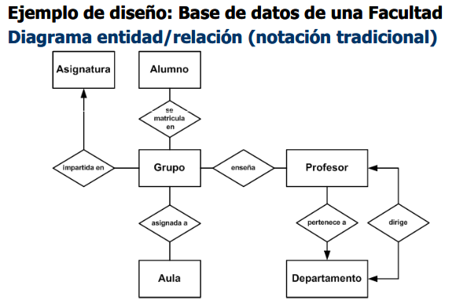
Ejemplo
3. Hacer el diagrama entidad relación tradicional

Slide 19
Tipos de datos
Los datos pueden ser divididos en dos grandes categorías:
• ALFANUMERICA
• NUMERICA
Los datos alfanuméricos consisten de caracteres alfabéticos (A - Z, ó a - z), caracteres
numéricos (0 - 9) y de algunos símbolos especiales como # $ %. Por ejemplo, el número de serie de un televisor: RTA-XA100
Los datos numéricos están compuestos por los dígitos del 0 al 9, punto decimal y signo.
Por ejemplo, el sueldo de un empleado: 1000000.00
Adicionalmente a estos tipos existen otros tipos que son utilizados como:
• LOGICO
• FECHA
• MEMO
• GENERAL (Puede contener objetos audio, vídeo, imágenes,...)

Slide 20
Componentes de un Sistema de Base de Datos
Involucra los siguientes componentes:
+Datos +Hardware +Software +Usuarios
Datos
Los datos dentro de una base de datos están integrados y son compartidos:
INTEGRADOS: Puesto que la base de datos es la unificación de varios archivos con
redundancia parcial o totalmente eliminada.
COMPARTIDOS: Esto implica que los datos pueden ser accesados concurrentemente por diferentes usuarios.

Slide 21
Componentes de un Sistema de Base de Datos
Hardware
Consiste básicamente de unidades de almacenamiento secundario, principalmente discos
duros, discos compactos, cintas magnéticas etc.
Software
Entre la base de datos física y los usuarios existe una capa de Software denominada
SISTEMA MANEJADOR DE BASE DE DATOS (SMBD ó DBMS).
Todos los requerimientos de acceso a la base de datos son manejados por el SMBD.

Slide 22
Ventajas de usar Base de Datos
Información compacta. No se necesitan voluminosos archivos de papel.
• Velocidad. La velocidad de operación es mayor a la que se tiene con un sistema manual.
• Menos cansado. Al manipular información más organizada.
• Actualización. La información se puede mantener más fácilmente actualizada.
• Un control centralizado. Se reduce la redundancia. Se evita la inconsistencia. Los datos pueden ser compartidos. Se tiene el control del acceso. La integridad puede ser mantenida.

Slide 23
Ventajas de usar Base de Datos
Inconsistencia
Cuando dos instancias del mismo elemento no tienen valores iguales. Por ejemplo, cuando hay dos registros para el alumno con matricula 331540 (en diferentes archivos), los atributos iguales deben tener los mismos valores.
Falta de Integridad
Se da la falta de integridad cuando una instancia de un elemento tiene valores raros. Por ejemplo, que el número de horas trabajadas a la semana por un empleado sea de 400.

Slide 24
Glosario de terminos
Campo Almacenado
Es la unidad de datos más pequeña que se encuentra almacenada.
Registro Almacenado
Es una colección de campos almacenados que están relacionados.
Archivo Almacenado
Es el conjunto de todas las ocurrencias de un registro almacenado.

Slide 25
Glosario de términos
Representación de Datos Numéricos
Se pueden almacenar como:
+Un String de Caracteres. +Un Decimal Empacado. +En Binario.
Representación de Datos Carácter
Se Pueden almacenar en ASCII, EBCDIC, etc.
Manejo de Objetos
Se pueden manejar como campos objeto que pueden ser Gráficas, Sonido, Hojas de Calculo, Textos, etc.

Slide 26
Sentencias Básicas SQL

Slide 27



Instrucción SELECT básica
Sintaxis:
  SELECT [DISTINCT] {*, columna [alias],…}
  FROM tabla
    SELECT identifica que columnas
    FROM identifica de cual(es) tablas
Seleccionando todas las columnas:
SELECT * FROM Cliente
Seleccionando columnas específicas:
SELECT nombre FROM Cliente

Slide 28
Expresiones Aritméticas
Operador | Descripción
+ | Suma
- | Resta
* | Multiplica
/ | Divide
Sirven para modificar la forma en que es mostrada la información
Debe contener nombre de columnas, valores numéricos, constantes y/o expresiones aritméticas
Ejemplo
SELECT salarioMensual/30.6 As ‘SalarioDiario’
FROM Empleado

Slide 29
Precedencia de Operadores
* | / | + | -
La multiplicación y División tienen precedencia sobre los demás operadores.
Los operadores con igual precedencia se evalúan de izquierda a derecha.
Se pueden utilizar paréntesis para forzar la precedencia de ejecución.
Ejemplo
SELECT salarioMensual + salarioMensual/2 As ‘Aguinaldo’FROM Empleado
Para más claro, puede quedar como…
SELECT salarioMensual + (SalarioMensual/2) As ‘Aguinaldo’ FROM Empleado

Slide 30
Valor NULL
NULL es diferente a Cero o Espacio en blanco
Una expresión que contenga valor NULL, se evaluará o tendrá como resultado NULL.
Ejemplo
SELECT NombreProducto
, PorcentajeDescuento + 10 As ‘DescuentoTotal’
FROM Producto
NombreProducto | DescuentoTotal
Pantalla 32” | 15
Cable HDMI | NULL
Antena | NULL
Mueble para Televisión | 30

Slide 31
Alias en Columnas
Renombra el encabezado de las columna
Es útil cuando una columna es un cálculo ya que pierde el nombre de la columna de la tabla, aunque se puede utilizar en cualquier columna
Va después del nombre de la columna, puede llevar la palaba AS y va entre el nombre de la columna y el alias
Se requieren apóstrofes si el alias tiene espacios o caracteres especiales (% o $)
Ejemplo
SELECT NombreProducto
, PorcentajeDescuento + 10 As ‘DescuentoTotal’
FROM Producto
NombreProducto | DescuentoTotal
Pantalla 32” | 15

Slide 32
Operador Concatenación
Concatena texto de varias columnas y/o cadenas en una sola columna
Se utiliza el operador +
No se puede concatenar una cadena con un número directamente, puesto que el operador + aplicado sobre números, realiza una suma del valor
Se pueden utilizar cadenas de texto en la concatenación
Ejemplo
SELECT ‘El producto ’
+ NombreProducto
+ ‘por promoción tiene un descuento total de’
+ CONVERT(VARCHAR(10),PorcentajeDescuento + 10)
+ ‘ %’ As ‘Texto Promoción’
FROM Producto
Texto Promoción
El producto Pantalla de 32” tiene un descuento total de 15 %

Slide 33
Renglones duplicados
El resultado por default de una consulta son todos los renglones de una tabla incluyendo los repetidos
Por ejemplo si se quisiera saber que productos se han vendido en la tienda, el resultado quedaría con productos mostrados más de una vez.
Para solucionar esto y mostrar solo una vez los productos, se puede utilizar la palabra reservada DISTINCT
Ejemplo
SELECT IdProducto
FROM detalleVenta
SELECT DISTINCT IdProducto
FROM detalleVenta
IdProducto
1
1
3
4
4
IdProducto
1
3
4

Slide 34
Condicionando y Ordenando Datos
Condicionand

Slide 35
Limitando los renglones de una selección
Clausula WHERE
Sintaxis:
  SELECT [DISTINCT] {*, columna [alias],…}
  FROM tabla
  [WHERE condición(es)]
WHERE hace que se muestren solo los registros que cumplen la condición(es).
Ejemplo
SELECT *
FROM Empleado
WHERE nombre = ‘Juan’
IdEmpleado | NumeroNomina | Nombre | NombreAdicional | ApellidoPaterno | ApellidoMaterno | IdDirección | salarioMensual | IdJefe
4 | 12435 | Juan |  | Guerra |  | 3 | 17000
37 | 65465 | Juan | Carlos | Limón | Hernán | 54 | 8000 | 4
79 | 45362 | Juan | Pablo | López | López | 3 | 10000 | 4

Slide 36
Operadores de Comparación
Operador | Descripción
= | Igual
> , < | Mayor que , Menor que
>= , <= | Mayor o igual que , Menor o igual que
<> | Diferente
Sintaxis.
  WHERE expresión1 Operador expresión2
Son utilizados para comparar 2 expresiones y regresar un valor booleano
Ejemplo
WHERE nombre = ‘Juan’
WHERE Precio >= 10000
WHERE FechaAlta <> ‘20121225’

Slide 37
Operadores de Comparación
Operador | Descripción
BETWEEN…AND… | Entre 2 valores (incluyéndolos)
IN (lista) | Coincida con algún valor de la lista
LIKE | Igual al patrón de caracteres
IS NULL | Si es un valor nulo
Sintaxis
  BETWEEN
  WHERE OPERADOR expresión1 AND expresión2
  IN
  WHERE expresión1 OPERADOR(expresión2, expresión3,…)
  LIKE
  WHERE expresión1 OPERADOR Patrón de Caracteres
  IS NULL
  WHERE expresión1 OPERADOR

Slide 38
BETWEEN
Condicionar renglones basándose en un rango de valores
Ejemplo
SELECT *
FROM Empleado
WHERE SalarioMensual BETWEEN 5000 AND 10000

Slide 39
IN
Condicionar renglones basándose en una lista de valores
Puede utilizarse con cualquier tipo de dato
Ejemplo
SELECT *
FROM Empleado
WHERE Nombre IN (‘Juan’,’Pedro’,’Maria’)

Slide 40
LIKE
Realizar búsquedas con caracteres ‘comodines’
Se utiliza cuando no se conoce el valor exacto a buscar o se desea buscar campos diferentes pero con un mismo patrón
Ejemplo
SELECT nombre
FROM Empleado
WHERE nombre LIKE ‘mar%’
Carácter comodín | Descripción
% | Cualquier cadena de cero o más caracteres
_ | Cualquier carácter.
[ ] | Cualquier carácter individual del un intervalo ([a-f]) o de un conjunto ([abcdef]) que se ha especificado
[^] | Cualquier carácter individual que no se encuentre en un intervalo ([^a-f]) o en un conjunto ([^abcdef]) que se ha especificado.
nombre
Mario
Maria
Marisol
Marco

Slide 41
IS NULL
Valida si los valores son nulos
Ejemplo
SELECT *
FROM Producto
WHERE PorcentajeDescuento IS NULL

Slide 42
Operadores Lógicos
Operador | Descripción
AND | Devuelve TRUE si ambas expresiones son nulas
OR | Devuelve TRUE si al menos una expresión es nula
NOT | Devuelve el valor negado de la expresión
Ejemplo:
  SELECT *
  FROM Producto
  WHERE Precio > 1000
  AND porcenajeDescuento > 10
  SELECT *
  FROM Direccion
  WHERE NumeroInterno IS NULL
  OR NumeroExterno IS NULL
  SELECT *
  FROM Direccion
  WHERE NOT (NumeroInterno IS NULL
  OR NumeroExterno IS NULL)

Slide 43
Ordenando Datos
(ORDER BY)
Sintaxis
  SELECT [DISTINCT] {*, columna [alias],…}
  FROM tabla
  [WHERE condición(es)]
  [ORDER BY {columna(s)} [ASC|DESC]]
Ordena la salida de la consulta de manera ascendente o descendente
  ASC: Orden ascendente (default)
  DESC: Orden descendente
ORDER BY siempre debe ser la última clausula de la instrucción SELECT
Se puede ordenar por más de una columna
Ejemplo
SELECT *
FROM Empleado
WHERE SalarioMensual BETWEEN 5000 AND 10000
ORDER BY SalarioMensual, Nombre DESC

Slide 44
Ordenando Datos con Alias
(ORDER BY)
Se utiliza principalmente cuando se quiere ordenar por un valor calculado
Ejemplo
SELECT SalarioMensual*12 AS SalarioAnual
FROM Empleado
ORDER BY SalarioAnual

Slide 45
Referencias
Introducción a los sistemas de bases de datos, Date c. J., Pearson
Fundamentos bases de datos, Oppel Andy, Mc Graw Hill
Fundamentos bases de datos, Silberschatz korth sudarshan, Mc Graw Hill
Fundamentos de sistemas de bases de datos, Ramez Elmasri, Pearson
Tecnología y diseño de bases de datos, g. Piattini Mario, Alfaomega
Administración de bases de datos diseño y desarrollo, v. Mannino Michael
Ceri Stefano & Pelagatti Guiseppe, “Distribuyed Data Bases Principles & Systems“, Ed. Mc Graw Hill.
Date C. J. “Introducción a los Sistemas de Bases de Datos”, Ed. Addisson Wesley Longman , México 2000
M. I. Solleiro, Diaz de Sandi, “Notas de Base de Datos II”, México 2000
Miguel A. Rodríguez, “Bases de datos “, Mc Graw Hill, España 1992
Ullman Jeffrey D. “Principal of data base systems” Ed. Computer Sciencie Press.
Martin james “Computer data base organization” Ed. Prentice Hall

